Slide 1



Slide 2







The Team
Kriszta CSERE
Réka GARAMVÖLGYI
Arnold BARNA
Norbert KOVÁCS
Gyula NEMES
Norbert
KÖBLI
(Scrum Master
& Senior Developer)
Péter
TAMÁS
(Product Owner
& Tech Lead)
22.12.2017

Slide 3









Gyula NEMES
22.12.2017

Slide 4
Norbert KOVÁCS
Graduated from Corvinus University (2010)
Major: Economics (Actuary)
9 years of work experience
Insurance product developer
IT System Analyst
3 insurance companies
22.12.2017

Slide 5
Arnold BARNA
Electrical engineer since 2000 (energy sector, University of Óbuda)
English (C1)
German (B2)
Seasoned project manager
22.12.2017

Slide 6

Réka GARAMVÖLGYI
International Economy and Business
Shared services sector – Billing Analyst
Vengo da Milano
22.12.2017
Notes:
ECONOMIST – MASTERS DEGREE, INT. ECONOMY AND BUSINESS – BT – I CAME FROM MILAN;

Slide 7
Kriszta CSERE
Péter Pázmány Catholic University
German Language and Literature
Translator (English, German)
22.12.2017

Slide 8
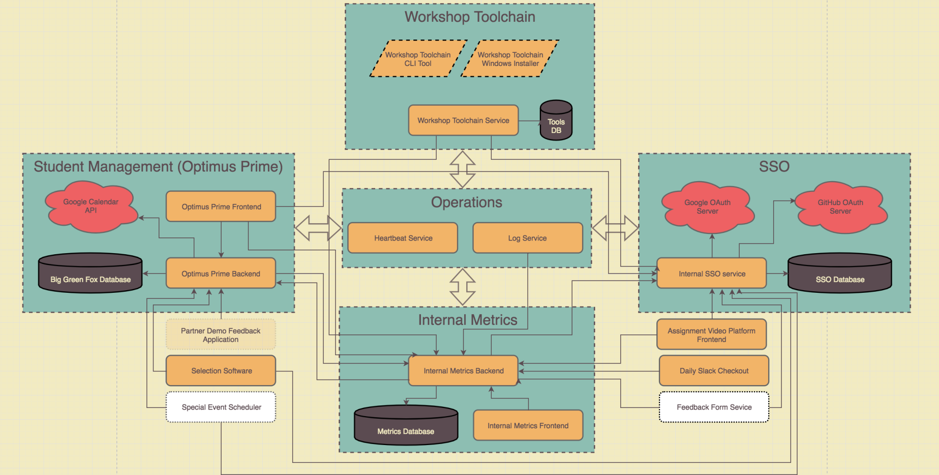

The BIG Project
Kriszta
22.12.2017

Slide 9
OUR Project: Event Services
Front END
Google Calendar API
Member Services (Backend)
Event Services (Backend)
Templates
Events
Scheduler
Kriszta
22.12.2017

Slide 10
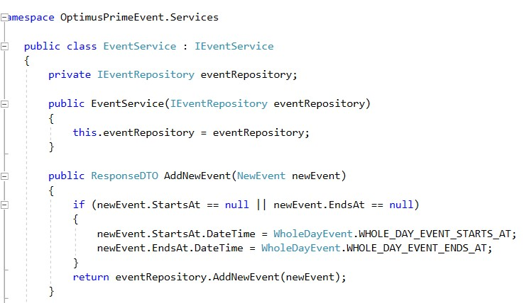
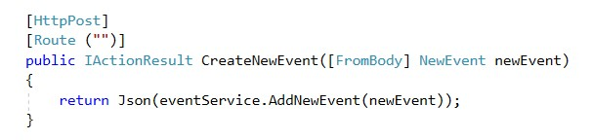
Service Layer
<- method in EventService
<- Endpoint
Kriszta
22.12.2017

Slide 11
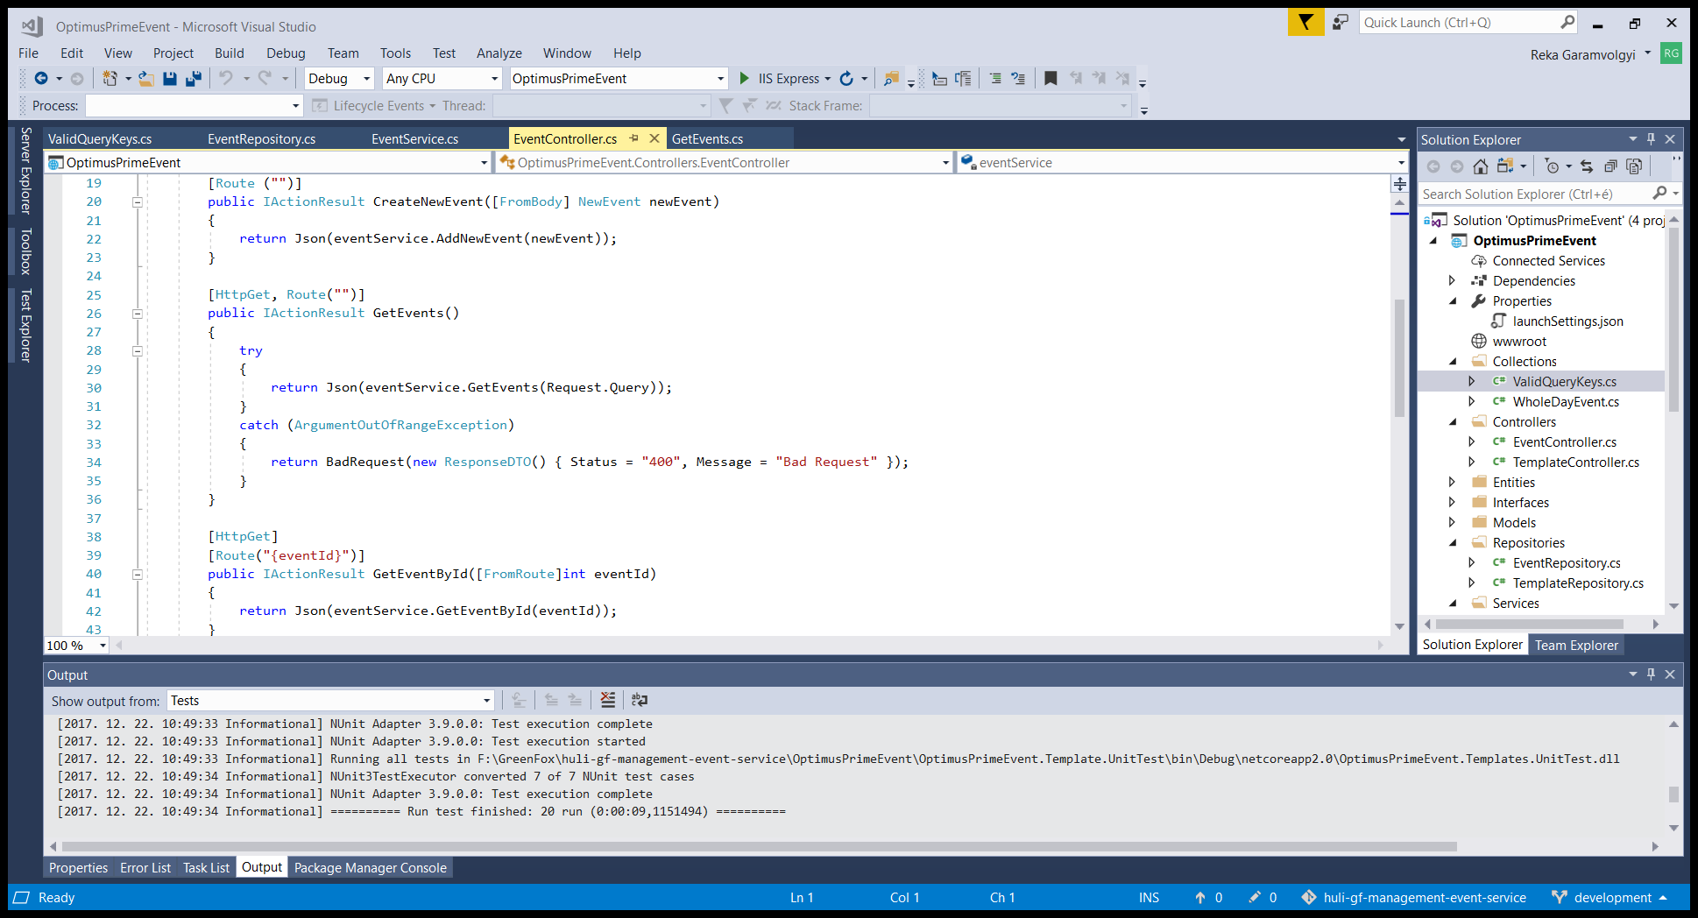
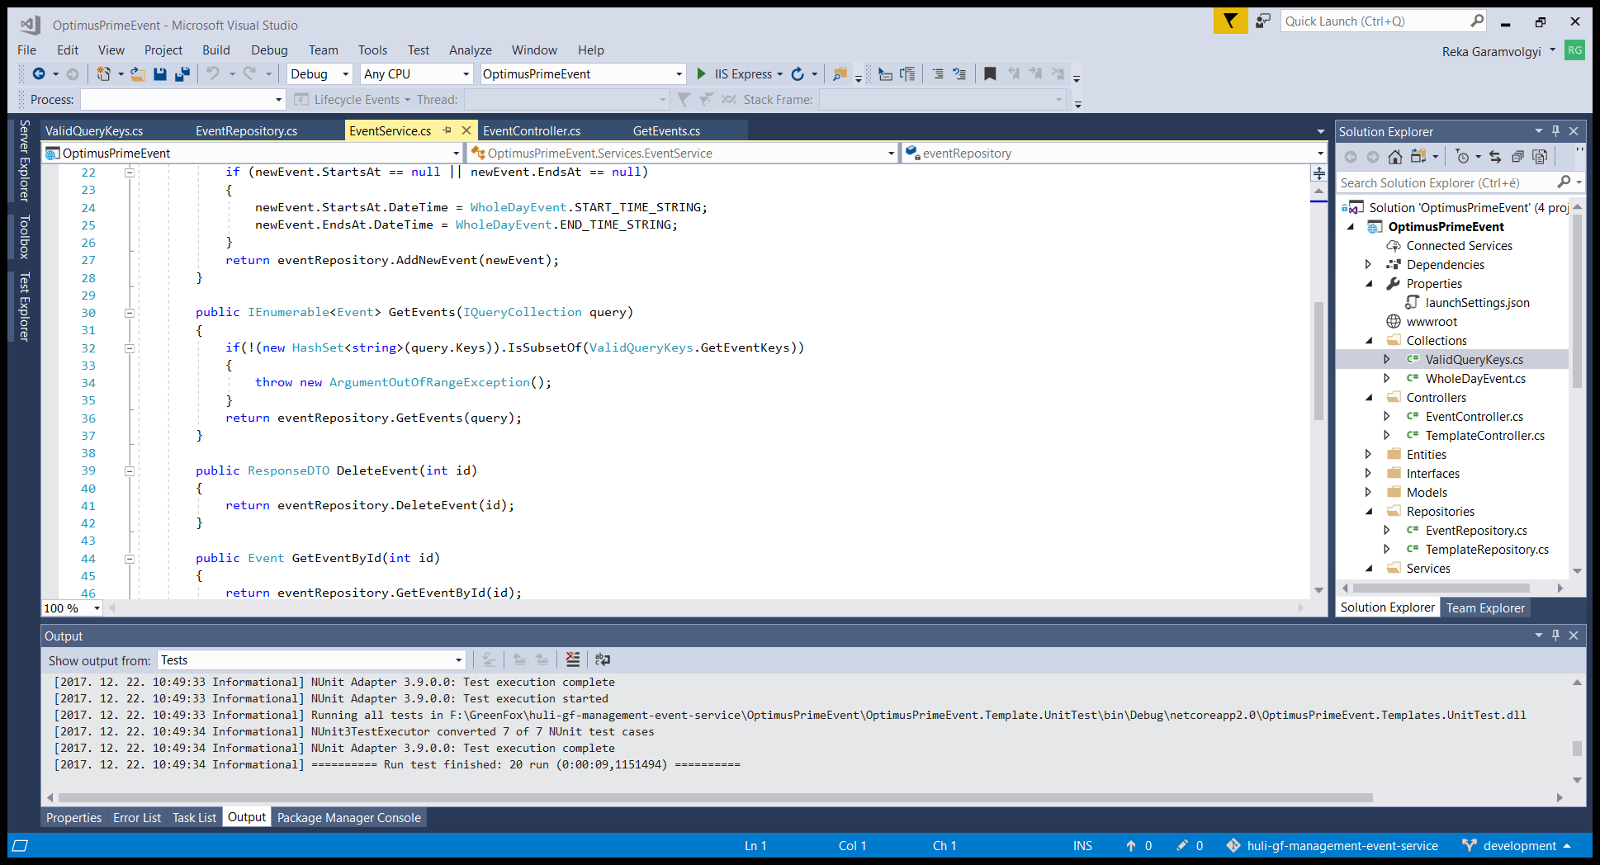
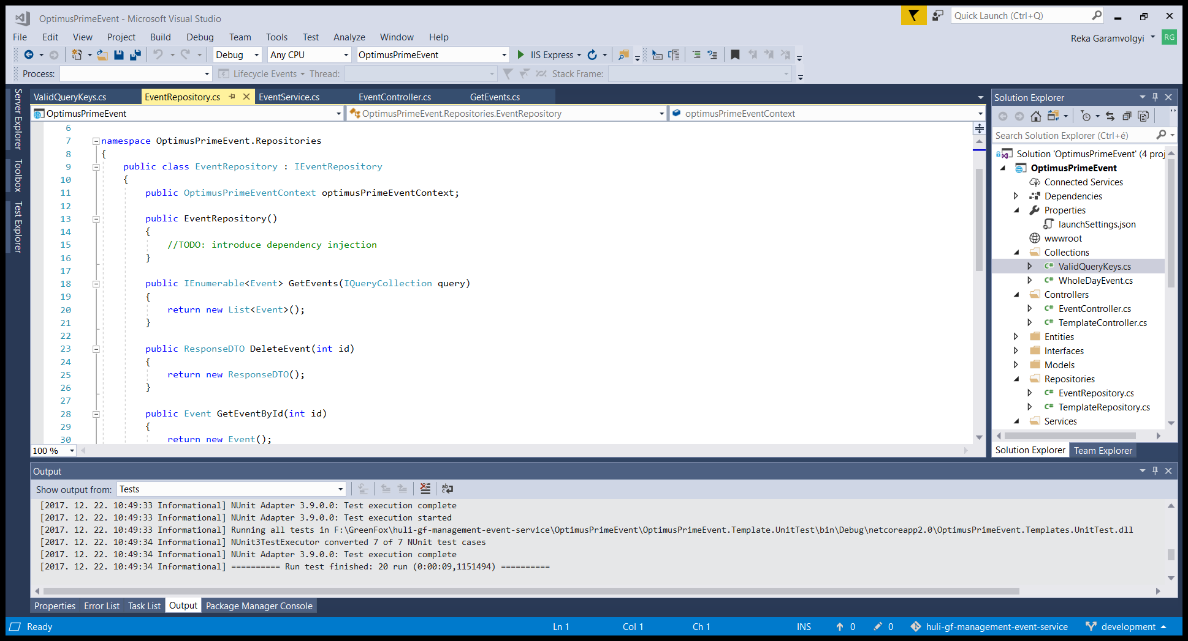
Get events endpoint
Controller
Service
Repository
Réka
22.12.2017
Notes:
A legutóbbi demó óta az időnk java részében endpoint-jaink unit testelésével foglalkoztunk. Ezek közül egyet emelnék az idő rövidsége miatt, ez a „get events endpoint”, ez jelentette a legnagyobb kihívást számunkra, mert a request számos paraméterrel rendelkezhet, amelyeket előre nem tudjuk mik lesznek. Ezen a slide-on látjuk, hogy a controllerben meghívjuk a service layert, és ha nincs probléma, átadjunk neki a parametérben kapott request object query property-jét. A service query property-ből kiveszi a kulcsokat, csinál belőlük egy halmazt és megnézni, hogy ez részhalmaza-e az engedélyezett kulcsoknak. Ha igen, akkor meghívja a repository-t, amely adatbázis hiányában egyelőre egy üres listával tér vissza.

Slide 12
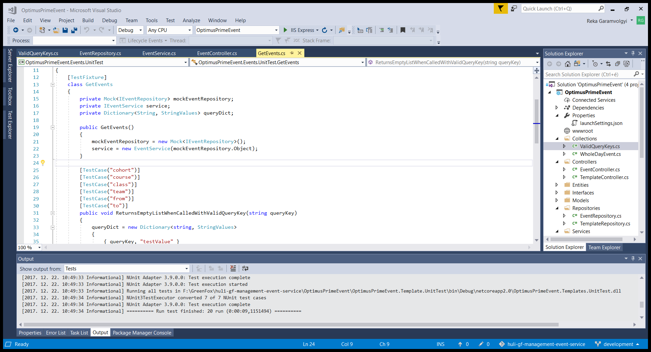
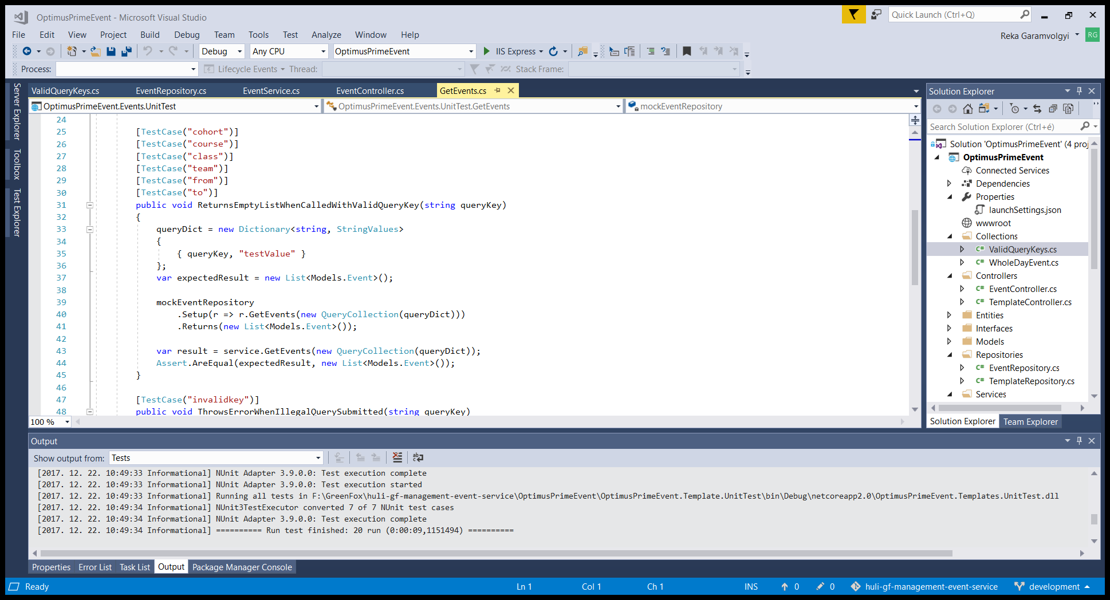
Unit Test with Moq
Arrange
Act
Assert
Réka
22.12.2017
Notes:
A teszteléskor több esetet is megvizsgáltunk a query-k különböző kulcsaival, ezek alapján összeraktunk egy query collection-t. A mockolt repository-t megtanítjuk, hogy ha ezt query collection-t kapja, akkor egy üres modell listával térjen vissza. Szerencsére ez így is történt, és a tesz zöld jelzést kapott.

Slide 13
Integration Tests
Controllers
End points
Services
Validation, Business Logic
Repositories
Database connections
Context
SQL Tables
Arnold
22.12.2017

Slide 14
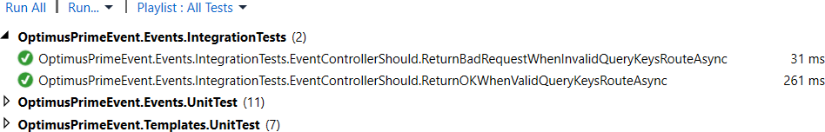
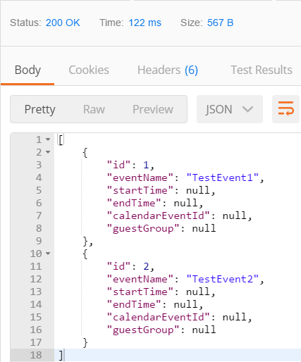
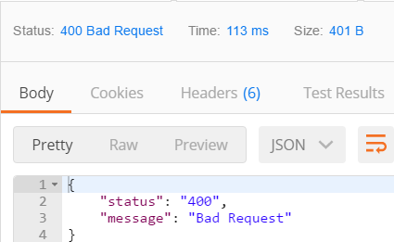
Integration Test for Http OK (#200)
Arnold
22.12.2017

Slide 15
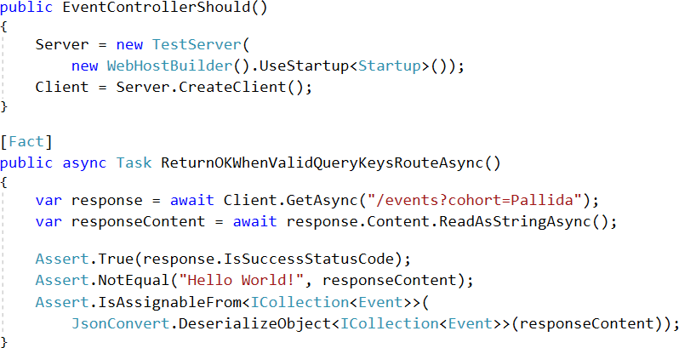
Integration Test for Http OK (#200)
Arrange
Act
Assert
Arnold
22.12.2017

Slide 16
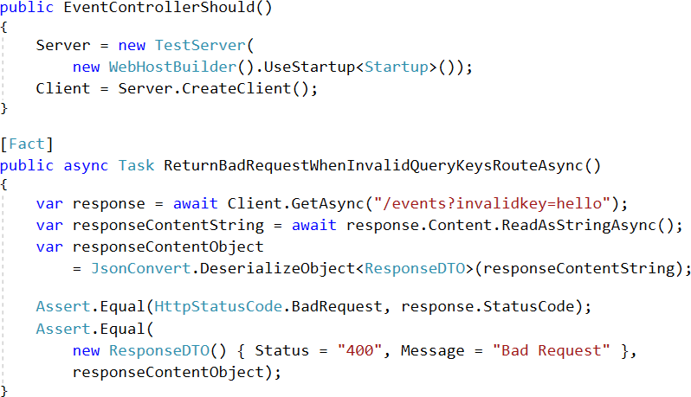
Integration Test for Http Bad Request (#400)
Arrange
Act
Assert
Arnold
22.12.2017

Slide 17
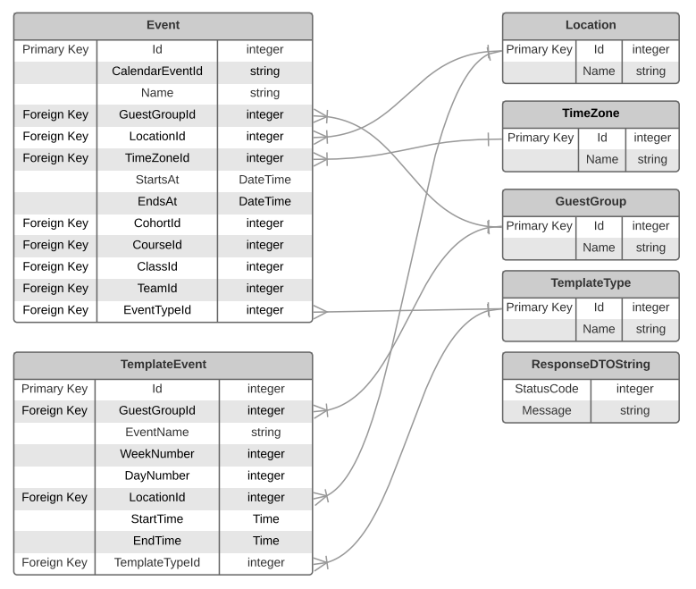
Plan initial DB tables and connections
Norbi
22.12.2017

Slide 18
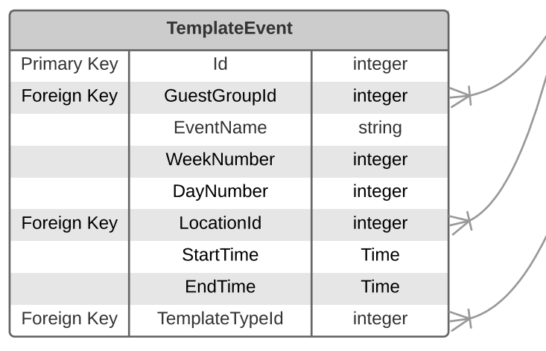
Plan initial DB tables and connections
Norbi
22.12.2017

Slide 19
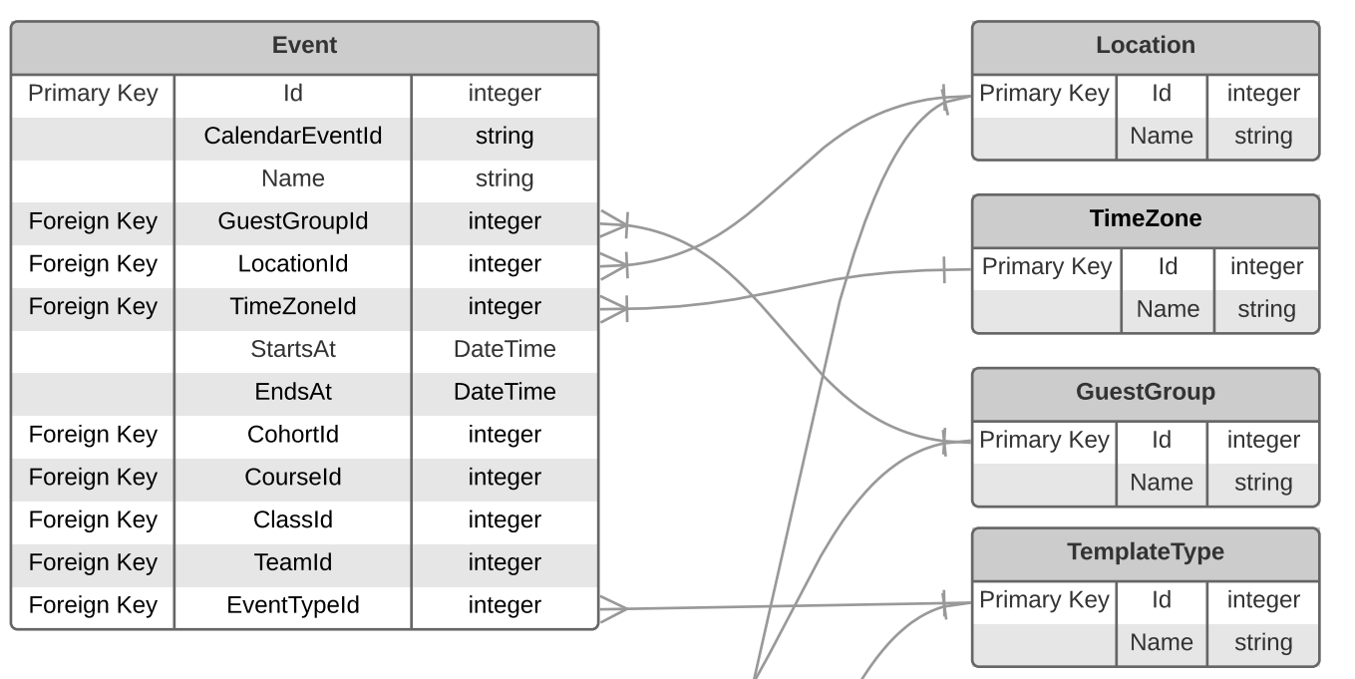
Plan initial DB tables and connections
Norbi
22.12.2017

Slide 20
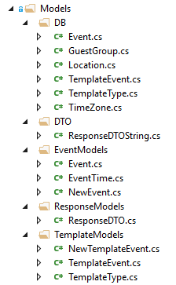
Create the actual DB models in the project
Database related classes
Data transfer object classes
Norbi
22.12.2017

Slide 21
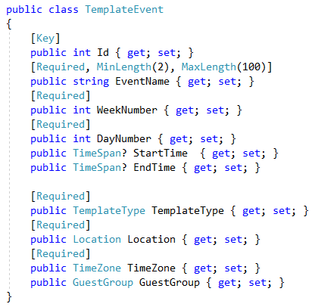
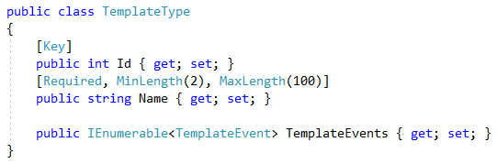
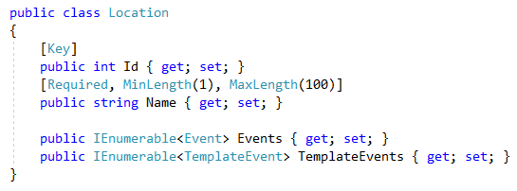
Create the actual DB models in the project
Norbi
22.12.2017

Slide 22
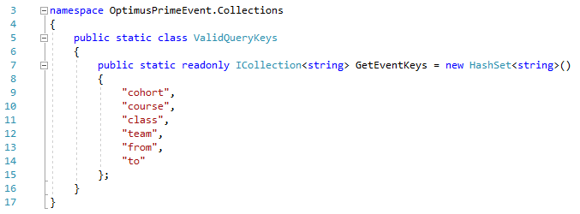
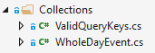
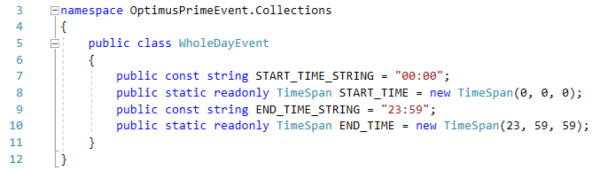
Collection
Gyula
22.12.2017

Slide 23
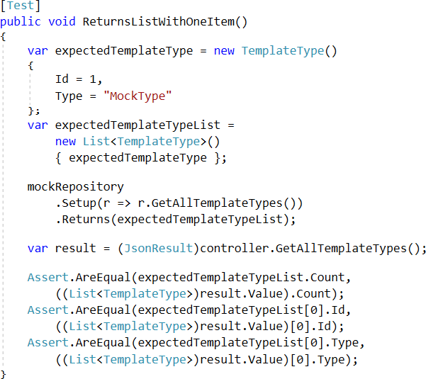
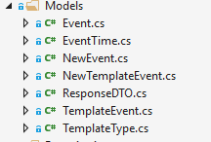
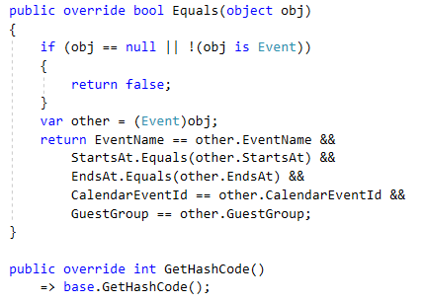
Override Equals
Gyula
22.12.2017

Slide 24

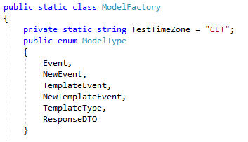
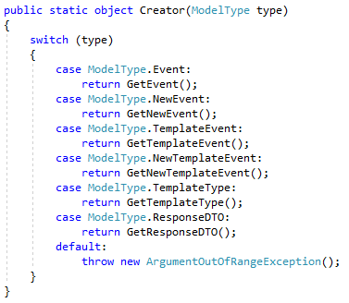
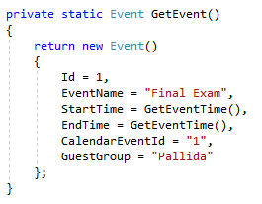
Mock Model Factory
Gyula
22.12.2017

Slide 25
Thank You for your attention!
Q&A

